Slide 1
Типы данных ВВОД ДАННЫХ

Slide 2
Понятие типа данных и переменной
Тип данных (англ. Data type) - характеристика, определяющая множество значений и набор операций на этих значениях:
множество допустимых значений, которые могут принимать данные, принадлежащие к этому типу (например, объект типа Целое число может принимать только целочисленные значение в определенном диапазоне);
набор операций, которые можно осуществлять над данными, принадлежащими к этому типу (например, объекты типа Целое число умеют складываться, умножаться и т.д.).

Slide 3
Все типы в Python являются объектами (в отличие, например, от C++). При создании объекта вызывается специальная функция - конструктор.
Переменная (англ. Variable) - это идентификатор, который указывает на определенную область памяти, где хранятся произвольные данные - созданный объект (значение переменной).
PEP8.
Для имен переменных используется змеиный_регистр (англ. snake_case): например, my_variable или i.

Slide 4
Информативные имена переменных.
Переменным необходимо информативные имена, по которым можно было бы понять, с какими данными она связана - это чрезвычайно облегчает дальнейшее чтение и изменение кода.
Например, переменную, хранящую данные о скорости можно назвать speed, а не sk; значение баланса телефона клиента - balance, а не b и т.д. «Привычные» короткие имена следует использовать там, где они либо подходят по смыслу (например, a, b, c в роли коэффициентов квадратного уравнения), либо используются временно (например, счетчик i в циклической конструкции).

Slide 5
Классификация типов данных
В Python встроенные типы данных подразделяются на 2 группы:
Скалярные (неделимые).
Числа (целое, вещественное).
Логический тип.
NoneType.
Структурированные (составные) / коллекции.
Последовательности: строка, список, кортеж, числовой диапазон.
Множества.
Отображения: словарь.

Slide 6
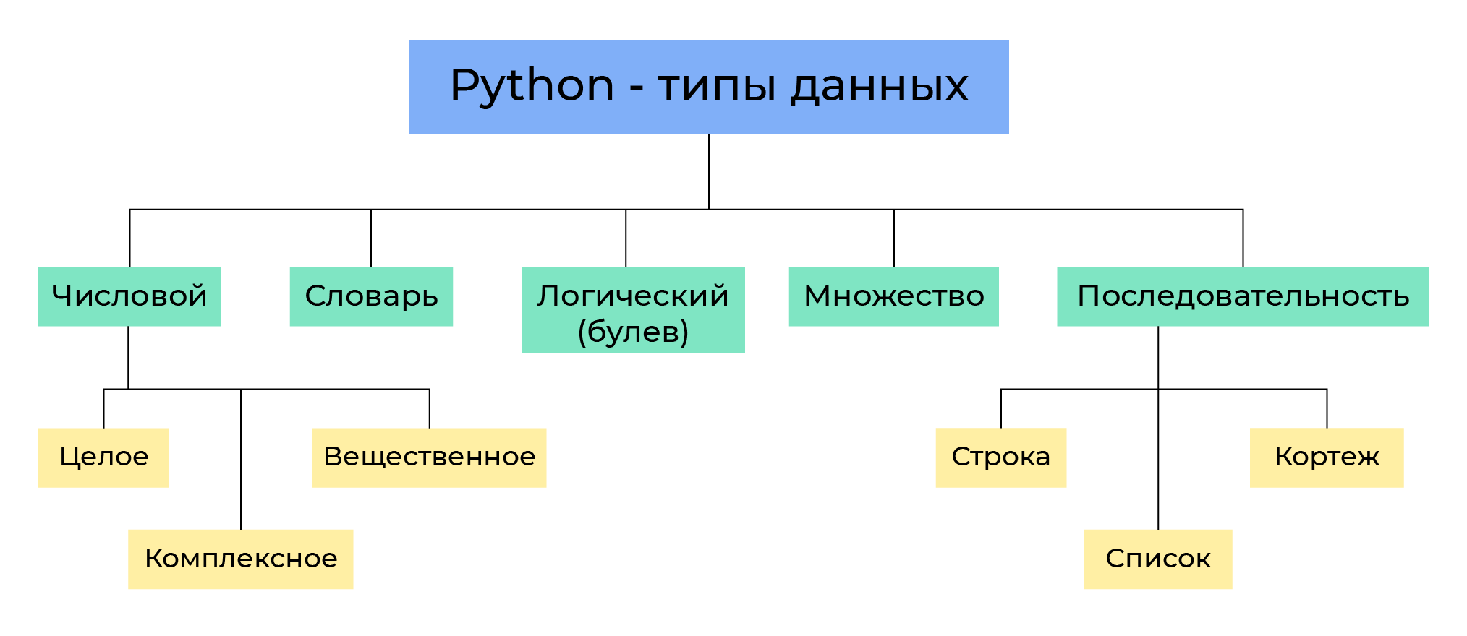

Slide 7
Кроме того, все объекты в Python относятся к одной из 2-х категорий:
Мутирующие (англ. Mutable): содержимое объекта можно изменить после создания (например, список);
Немутирующие (англ. Immutable): содержимое объекта нельзя изменить после создания (например, строка или число).
Также часто используется терминология «изменяемые» и «неизменяемые» типы соответственно.

Slide 8
Оператор присваивания
Для связывания (и при необходимости предварительного создания) объекта и переменной используется оператор присваивания = .
Присваивание выполняется «справа налево» и подразумевает шаги:
если справа от оператора находится литерал (например, строка или число) в операнд слева записывается ссылка, которая указывает на объект в памяти, хранящий значение литерала:
a = 100 # Создание объекта 100 и запись ссылки на него в переменную 'a'

Slide 9
если справа находится ссылка на объект, в левый операнд записывается ссылка, указывающая на тот же самый объект, на который ссылается правый операнд;
a = 100
b = a # В переменную 'b' копируется ссылка из 'a' -
# они будут указывать на один и тот же объект
Переменная лишь указывает на данные - хранит ссылку, а не сами данные. В виду того, что копирования данных при этом не происходит, операция присваивания выполняется с высокой скоростью.

Slide 10
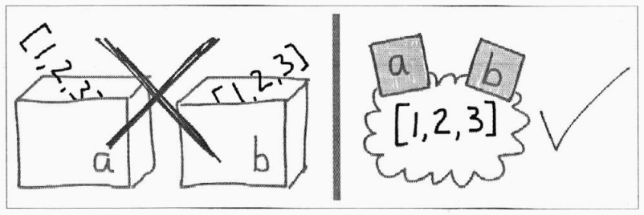
В связи с этим целесообразнее в Python в качестве метафоры рассматривать переменные как стикеры (этикетки), цепляемые к данным, а не ящики (и говорить, что «переменная присвоена объекту», а не привычное «переменной присвоен объект».
Рисунок - Переменные в Python - стикеры, а не ящики 3

Slide 11
# Выражение присваивания в Python может быть записано несколькими способами в
# зависимости от содержимого левой части (l-значение) и правой части (r-значение).
# 1. Простое присваивание использует одно l-значение и одно r-значение.
#
# Объект 5 целого типа связывается с переменной 'a'
>>> a = 5
>>> a
5

Slide 12
# 2. Сокращенная запись присваивания часто применяется когда нужно обновить
# переменной по отношению к текущему значению.
# Сокращенная запись образуется для всех операторов одинаково, например
# '*=' для умножения и т.д.
#
# Увеличиваем значение связанного целого объекта 'a' на 1, эквивалентно a = a + 1
>>> a += 1
>>> a
6

Slide 13
# 3. Также возможно параллельное присваивание, где выражение присваивания
# содержит больше одного l- и r-значений.
#
# Связывание значений 1, "aaa", 3 с переменными 'x', 'y', 'z' соответственно
>>> x, y, z = 1, "aaa", 3
>>> x, y, z
(1, 'aaa', 3)
# Возможно также не совпадения количества значения l- и r-значений,
# данный случай рекомендуется рассмотреть самостоятельно.

Slide 14
# 4. Оператор присваивание выполняется справа налево, поэтому также можно
# образовывать цепочки присваивания.
#
# 0 связывается с переменной 'y', а затем и с переменной 'x'
>>> x = y = 0
>>> x, y
(0, 0)

Slide 15
Инициализация переменной перед использованием
Переменная должна быть проинициализирована (ссылаться на данные) перед использованием в выражении. Например, код a = b + 2 или b += 1, вызовет ошибку, если идентификатор b не был предварительно определен.
Присваивание и побочный эффект
Присваивание, меняя значение переменной, изменяет состояние программы - т.е. имеет побочный эффект. После выполнения присваивания, например x += 1, весь дальнейший код программы будет иметь дело с новым, измененным значением 1.

Slide 16
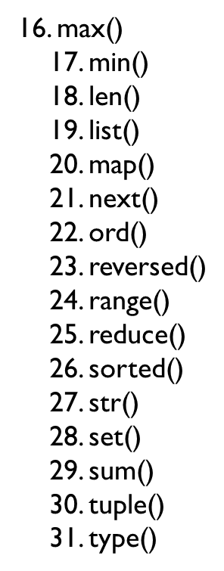
30 основных встроенных функций python
1. abs()
2. chr()
3. callable()
4. complex()
5. dict()
6. dir()
7. enumerate()
8. eval()
9. filter()
10. float()
11. help()
12. input()
13. int()
14. iter()
15. print()

Slide 17
Ввод данных
Для считывания строки со стандартного ввода используется функция input(), которая считывает строку с клавиатуры и возвращает значение считанной строки, которое сразу же можно присвоить переменным:
a = input()
b = input()
Правда, функция input возвращает текстовую строку. Если нужно сделать так, чтобы переменные имели целочисленные значения, то сразу же после считывания выполним преобразование типов при помощи фунцкии int, и запишем новые значения в переменные a и b:
a = int(a)
b = int(b)

Slide 18
Можно объединить считывание строк и преобразование типов, если вызывать функцию int для того значения, которое вернет функция input():
a = int(input())
b = int(input())
Сложнее считать значения переменных, если они записаны в отдельной строке. Здесь нужно применить к считанной строке метод split(), который разделяет строку на части по одному или двум пробелам. Затем результат выполнения этой функции присвоим кортежу из двух или нескольких чисел. Например, если в строке вводятся два числа через пробел, то считать их можно так:
a, b = input().split()
a = int(a)
b = int(b)

Slide 19
Можно также сразу же преобразовать считанные значения в числовой тип (например, int), если воспользоваться функцией map, которая применяет к каждому элементу списка заданную функцию (для преобразования к типу int нужно, соответственно, задать функцию int для применения к каждому элементу). Для начала можно просто запомнить эту конструкцию:
a, b, c = map(int, input().split())

Slide 20
Управление памятью и сборщик мусора
Создание объекта любого типа подразумевает выделение памяти для размещения данных об этом объекте. Когда объект больше не нужен - его необходимо удалить, очистив занимаемую память. Python - язык с встроенным менеджером управления памятью и выполняет данные операции автоматически за счет наличия сборщика мусора (англ. Garbage Collection, GC).

Slide 21
Сборка мусора - технология, позволяющая, с одной стороны, упростить программирование, избавив программиста от необходимости вручную удалять объекты, созданные в динамической памяти, с другой - устранить ошибки, вызванные неправильным ручным управлением памятью.
Алгоритм, используемый сборщиком мусора называется подсчетом ссылок (англ. Reference Counting).
Python хранит журнал ссылок на каждый объект и автоматически уничтожает объект, как только на него больше нет ссылок

Slide 22
Время между созданием и уничтожением объекта - его жизненный цикл.
Объекты, которые имеют на протяжении своего жизненного цикла одно неменяющееся и характеризующее их значение, а также умеют сравниваться, называются хешируемыми.
К хешируемым объектам относятся все немутирующие типы данных, а также пользовательские объекты.

Slide 23
Скалярные типы
Числа
В Python существует 2 категории чисел: целые и вещественные (с плавающей точкой).
. Целое число
Целые числа в Python представлены типом int и long (целые произвольной точности).
class int(x=0)
class int(x, base=10)
Конструктор класса int.

Slide 24
Размер целого числа ограничивается только объемом памяти компьютера.
Литералы целых чисел по умолчанию записываются в десятичной системе счисления, но при желании можно использовать и другие
>>> 15 # десятичное число
15
>>> 0b1111 # двоичное число
15
>>> 0o17 # восьмеричное число
15
>>> 0xF # шестнадцатиричное число

Slide 25
Вещественное число
Python предоставляет три типа значений с плавающей точкой:
float (двойная точность)
complex (комплексные числа вида 3.5 + 5j);
decimal.Decimal (большая точность, по умолчанию 28 знаков после запятой).
class float([x])
Конструктор класса float.

Slide 26
Наиболее часто используемый тип float представляет числа с плавающей точкой двойной точности, диапазон значений которых зависит от компилятора, применявшегося для компиляции интерпретатора Python. Числа типа float записываются с десятичной точкой или в экспоненциальной форме записи ().
Листинг - Пример литералов вещественных чисел¶
>>> 5.7 # Точка - разделитель целой и дробной части
5.7
>>> 4. # Если дробной части нет, ее можно опустить
4.0
>>> -2.5 # Отрицательное вещественное число
-2.5
>>> 8e-4 # Экспоненциальная форма записи
0.0008
>>> 0.1 + 0.2 # Проблема потери точности актуальна для вещественных чисел
0.30000000000000004

Slide 27
Для чисел с плавающей точкой существует ряд нюансов:
в машинном представлении такие хранятся как двоичные числа. Это означает, что одни дробные значения могут быть представлены точно (такие как 0.5), а другие - только приблизительно (такие как 0.1 и 0.2, например, их сумма будет равна не 0.3, а 0.30000000000000004);
для представления используется фиксированное число битов, поэтому существует ограничение на количество цифр в представлении таких чисел.

Slide 28
Операции над числами
Типовые операции, которые можно производить над числами (int и float), указаны в Листинге.
Для арифметических операций тип результата операции определяется типом аргументов. Если тип результата явно не предусмотрен при вычислении (например, округление до целых подразумевает получение результата типа int), действуют следующие правила:
float: если хотя бы один аргумент имеет тип float;
int: если все аргументы имеют тип int.

Slide 29
Операции над числами в Python¶
# 1. Арифметические операции
# Тип результата операции определяется типом аргументов
# -х
# Меняет знак х на обратный
>>> x = 5
>>> -x
-5
# х + у, х - у, х * у
# Сложение, разность, произведение чисел х и у
>>> 5 + 3
8
>>> 5 - 7
-2
>>> 5 * 3
15

Slide 30
# х / у
# Делит х на у (результат типа float)
>>> 5 / 3
1.6666666666666667
# x // y
# Делит х на у нацело - усекает дробную часть (результат типа int)
>>> 5 // 3
1
# х % у
# Возвращает модуль (целочисленный остаток) от деления х на у
>>> 5 % 3
2
# x**y
# Возводит х в степень у
>>> 5**3
125

Slide 31
# abs(x)
# Возвращает абсолютное значение х
>>> abs(-5)
5
# round(x, n)
# Возвращает значение x, округленное до n знаков после запятой;
# тип результата зависит от n (int, если n равно 0, при этом его можно не указывать)
>>> round(4/3, 2)
1.33
>>> round(4/3)
1

Slide 32
# 2. Равенство и сравнение # Результат логического типа
# x == y, x != y
# Проверка чисел на равенство/неравенство
>>> 5 == 4
False
>>> 5 != 4
True
# x > y, x < y, x >= y, x <= y
# Больше, меньше, больше или равно, меньше или равно
>>> 5 > 4
True
>>> 5 <= 5
True
# Возможно составление цепочек сравнений
>>> 3 < 4 <= 5
True

Slide 33
Выражения
В современных языках программирования принято производить большую часть обработки данных в выражениях. Синтаксис выражений у многих языков программирования примерно одинаков. Синтаксис выражений Python не удивит программиста чем-то новым. (Разве что цепочечные сравнения могут приятно порадовать.)
Приоритет операций показан в нижеследующей таблице (в порядке уменьшения). Для унарных операций x обозначает операнд. Ассоциативность операций в Python - слева-направо, за исключением операции возведения в степень (**), которая ассоциативна справа налево.

Slide 34
Операция | Описание
( ) | Скобки – высший приоритет – первые
** | Экспонента (возведение в степень)
+x, -x, ~x | Унарные плюс, минус и битовое отрицание
*, /, //, % | Умножение, деления, взятие остатка
+, - | Сложение и вычитание
<<, >> | Битовые сдвиги
& | Битовое И

Slide 35
Операция | Описание
^ | Битовое исключающее ИЛИ (XOR)
| | Битовое ИЛИ
==, !=, >, >=, <, <=, is, is not, in, not in | Сравнение, проверка идентичности, проверка вхождения
not | Логическое НЕ
and | Логическое И
or | Логическое ИЛИ – низший приоритет – последние

Slide 36
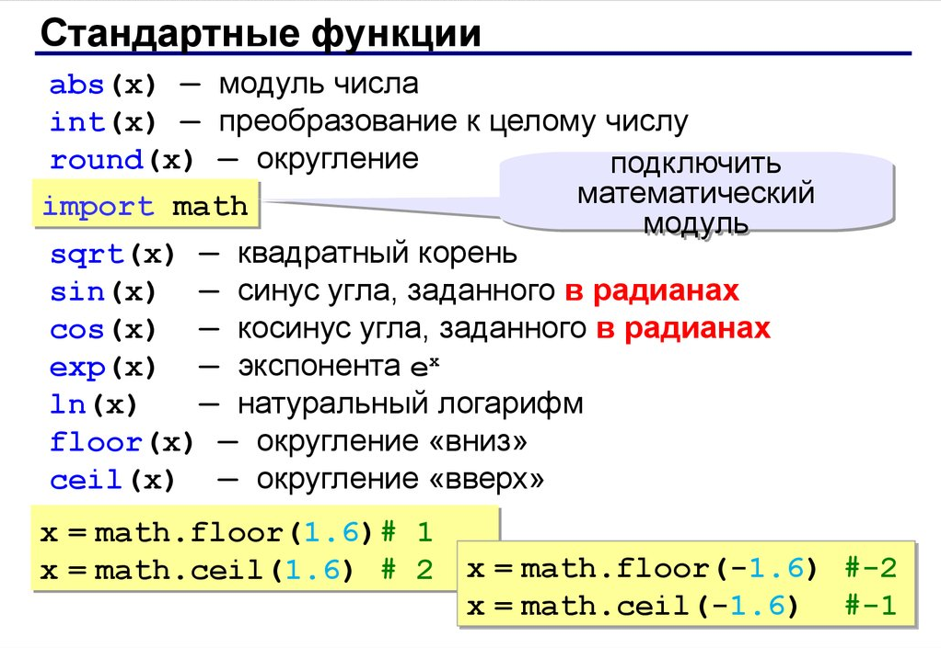

Slide 37
Числовые и строковые функции | Назначение
abs(x) | Модуль числа x. Результат: |x|
divmod(x, y) | Частное и остаток от деления. Результат: (частное, остаток)
pow(x, y[, m]) | Возведение x в степень y по модулю m. Результат: x**y % m
round(n[, z]) | Округление чисел до заданного знака после (или до) точки.
ord(s) | Функция возвращает код (или Unicode) заданного ей символа в односимвольной строке.
chr(n) | Возвращает строку с символом с заданным кодом. len(s) Возвращает число элементов последовательности или отображения.
oct(n), hex(n) | Функции возвращают строку с восьмеричным или шестнадцатеричным представлением целого числа n.

Slide 38
cmp(x, y) | Сравнение двух значений. Результат: отрицательный, ноль или положительный, в зависимости от результата сравнения.
unichr(n) | Возвращает односимвольную Unicode-строку с символом с кодом n.
unicode(s, [, encoding[, errors]]) | Создает Unicode-объект, соответствующий строке s в заданной кодировкеencoding. Ошибки кодирования обрабатываются в соответствии с errors, который может принимать значения: 'strict' (строгое преобразование), 'replace' (с заменой несуществующих символов) или 'ignore' (игнорировать несуществующие символы). По умолчанию: encoding='utf-8', errors='strict'.

Slide 39
Функция или константа | Описание
acos(z) | арккосинус z
asin(z) | арксинус z
atan(z) | арктангенс z
ceil(x) | наименьшее целое, большее или равное x
cos(z) | косинус z
cosh(x) | гиперболический косинус x
e | константа e
exp(z) | экспонента (то есть, e**z)
fabs(x) | абсолютное значение x

Slide 40
1. Функция math.exp(x). Экспонента в степени x
Функция math.exp(x) возводит число e в степень x. Функция возвращает результат вещественного типа. Аргумент x может быть целого или вещественного типа. Значение экспоненты: e = 2.718281… служит основой натурального логарифма.
В Python Функция math.exp(x) может быть заменена другими выражениями
math.e**x – здесь math.e – константа, равная значению экспоненты.
pow(math.e, x) – здесь pow() – встроенная функция языка Python.

Slide 41
# Функция math.exp(x)
import math
y = math.exp(1) # y = 2.718281828459045
x = 0.0
y = math.exp(x) # y = 1.0
x = 3.85
y = math.exp(x) # y = 46.993063231579285

Slide 42
2.Функция math.log(x). Натуральный логарифм
Функция math.log(x) предназначена для вычисления натурального логарифма числа с заданным основанием.
Общая форма функции следующая
math.log(x [, base])
где
x – аргумент, для которого вычисляется логарифм;
base – основание логарифма. Этот параметр функции необязательный. Если параметр base отсутствует, то за основу берется число e = 2.718281…

Slide 43
# Функция math.log(x)
import math
x = 1.0
y = math.log(x)
# y = 0.0

Slide 44
3.Функция math.log2(x). Логарифм с основанием 2
Функция math.log2(x) введена начиная с версии Python 3.3 и возвращает логарифм от аргумента x с основанием 2. Функция введена с целью повышения точности вычислений по сравнению с функцией math.log(x, 2). Аргумент x может быть как целого, так и вещественного типа.
# Функция math.log2(x)
import math
x = 2
y = math.log2(x) # y = 1.0
x = 16
y = math.log2(x) # y = 4.0

Slide 45
4.Функция math.log10(x). Десятичный логарифм
Функция math.log10(x) возвращает логарифм от x с основанием 10 (base = 10). Функция дает более точный результат по сравнению с вызовом функции math.log(x, 10). Аргумент x может быть как целого, так и вещественного типа.
# Функция math.log10(x)
import math
x = 10
y = math.log10(x) # y = 1.0
x = 100
y = math.log10(x) # y = 2.0
x = 10.00001
y = math.log10(x) # y = 1.0000004342942648

Slide 46
Логический тип
Логический тип представлен типом bool:
class bool([x])
Конструктор класса bool.
True
False
и позволяет хранить 2 значения:
True (Истина / Да / 1);
False (Ложь / Нет / 0).

Slide 47
Операции над объектами логического типа в Python¶
>>> x = True
>>> y = False
>>> not x
False
>>> x and y
False
>>> x or y
True
# Python использует "ленивую" модель вычисления: если на каком-то
# этапе результат выражения известен, оно не вычисляется до конца
>>> (4 > 5) and (5 > 2)
False

Slide 48
NoneType
None
В Python существует специальное значение None типа NoneType, обозначающее нейтральное или «нулевое» поведение. Присвоение такого значения ничем не отличается от других: a = None, обозначая, что идентификатор a задан, но ни с чем не связан.
Наиболее часто используется для защитного программирования - «если что-то не None, можно продолжать работу программы».

